Slide 1

E-BANKACILIK UYGULAMASI
DEMET DEMİR
İREM ERÇEL
FURKAN KARADUT

Slide 2
PROJENİN KONUSU
Bu projede geliştirilen uygulama, kullanıcılar ve bankalar arasında moderatör görevi görecektir.
Kullanıcılar, fiziksel olarak bankaya gitmelerine gerek kalmadan hesaplarını oluşturabilir ve yönetebilir, şifreleri ayarlayabilir veya değiştirebilir ve banka olanaklarından yararlanabilirler.
İnternet üzerinden para transferi yapabilirler.
Ve bu işlemler uygulamaya kaydedilecektir.
Android Studio kullanılarak geliştirilen bu uygulamada, belgelendirme, hata/istisna yönetimi, kapsamlı program yapısı ve bellek verimliliği dahil olmak üzere uygun programlama kuralları kullanılacaktır.

Slide 3
PROJENİN VİZYONU VE MİSYONU
MİSYON: Uygulamamız, kullanıcıların finansal işlemlerini kolay, güvenli ve hızlı bir şekilde gerçekleştirmelerini sağlamaktadır.
Gerçek para kullanımını içermeyen uygulama, kullanıcıların bankacılık deneyimini simüle ederek çeşitli finansal işlemleri anlamalarına ve yönetmelerine yardımcı olur.
Ayrıca, kullanıcılar için eğitici bir araç olmasının yanı sıra, geliştiricilere Android platformunda uygulama geliştirme becerilerini sergileme fırsatı sunmak istemektedir.

Slide 4
PROJENİN VİZYONU VE MİSYONU
VİZYON: Bu proje, teknoloji ve kullanıcı ihtiyaçlarına uygun olarak sürekli gelişen bir uygulama sunmayı hedefliyor. Android geliştirme alanındaki yenilikleri takip ederek, modern ve kullanıcı dostu bir arayüz sağlamayı amaçlıyor.
Kullanıcı deneyimini artırarak daha işlevsel ve etkileşimli hale getirmek Ayrıca, uygulamanın kullanılabilirliğini artırarak daha geniş bir kullanıcı kitlesine ulaşmak istenmektedir.

Slide 5
PROJENİN KAPSAMI
Proje, Android Studio kullanılarak, bankacılık uygulaması içerecektir.
Bu yaklaşım, temiz, organize ve sürdürülebilir bir kod yapısı sağlayacak.
Geliştirme sürecinde, modern programlama prensipleri ve en iyi uygulamalar gözetilecek.
Bu da, belgelendirme, hata ve istisna yönetimi, kapsamlı program yapısı ve bellek verimliliği gibi alanlarda odaklanmayı içermektedir.

Slide 6
PROJEKSİYON
Proje Başlangıç Tarihi: 01.02.2024
Proje Bitiş Tarihi: 30.09.2024
Tahmini Maliyet Tutarı: 150.000 USD
Beklenen Kullanıcı / Müşteri Sayısı:
İlk 6 Ay: 3 Banka, 9000 Kullanıcı
İlk 12 Ay: 8 Banka, 24000 Kullanıcı
İlk 18 Ay: 12 Banka, 75000 Kullanıcı
İlk 24 Ay: 18 Banka, 150000 Kullanıcı

Slide 7
YOL HARİTASI
Başlangıç: Temel kullanıcı girişi ve bankacılık işlevlerinin kurulması.
Entegrasyon ve Optimizasyon: Veri Tabanı entegrasyonunun yapılması ve cevap süresinin optimize edilmesi.
Gelişim: İşlevlerin genişletilmesi ve kullanıcı deneyiminin iyileştirilmesi.
Genişleme: Diğer finansal servislerle entegrasyon ve uluslararası kullanıma açılma.
Sürdürülebilirlik ve Yenilik: Sürekli güncellemeler ve yeni teknolojilere uyum.
Bu yol haritası, projenin sürekli gelişimini ve kullanıcı ihtiyaçlarına cevap vermesini sağlar.

Slide 8
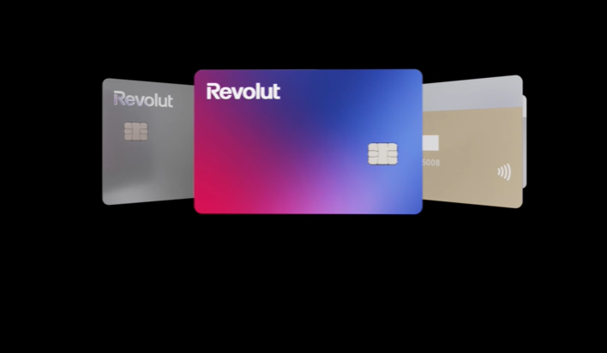
BENZER ÇALIŞMALAR: Revolut
Özellikleri: Birden fazla para birimi desteği, anında para transferi, harcama analizi, bütçe planlama ve kripto para alım satımı gibi özellikler sunar.
Farklılıklar: Revolut, gerçek para ile çalışır ve uluslararası bankacılık işlemlerine odaklanır.

Slide 9
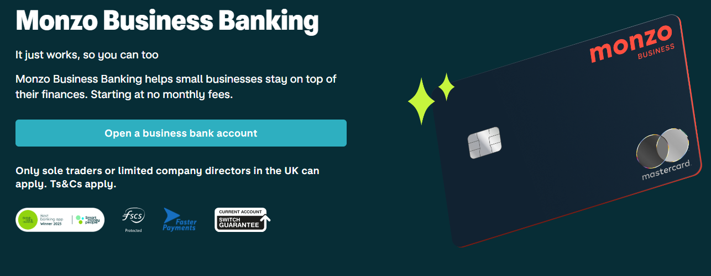
BENZER ÇALIŞMALAR: Monzo
Özellikleri: Anında bildirimler, harcama kategorileri, tasarruf hedefleri ve acil durumda para kazanma gibi işlevlerle kullanıcı dostu bir arayüz sunar.
Farklılıklar: Monzo tam teşekküllü bir banka olarak faaliyet göstermektedir ve müşterilere kapsamlı bankacılık hizmetleri sunar.

Slide 10





KULLANILAN TEKNOLOJİLER
KULLANILAN TEKNOLOJİLER
Android Studio: Uygulama geliştirme sürecinde verimliliği ve kolaylığı artıran geniş araç setleri ve yerleşik özellikler sunar.
Java: Güçlü topluluk desteği, geniş kütüphane ekosistemi ve Android ile yüksek uyumluluk nedeniyle tercih edilir.
SQLite Database: Hafif, disk tabanlı bir veritabanı, Android uygulamaları için yerel veri depolama yöntemi olarak kullanılır.
JSON: Hafif bir veri alışveriş formatıdır. Android uygulamalarında genellikle sunucu ile mobil cihaz arasındaki veri transferi için kullanılır.
Android Emulator: Android Studio'nun bir parçası olan bu araç, fiziksel bir cihaz olmadan Android uygulamalarını bilgisayarlarda çalıştırmamıza olanak tanır.

Slide 11
ORGANİZASYON ŞEMASI

Slide 12
GÖREV LİSTELERİ

Slide 13
İŞLEVSEL GEREKSİNİMLER: Kullanıcı

Slide 14
İŞLEVSEL GEREKSİNİMLER: Moderatör

Slide 15
İŞLEVSEL GEREKSİNİMLER: Banka

Slide 16
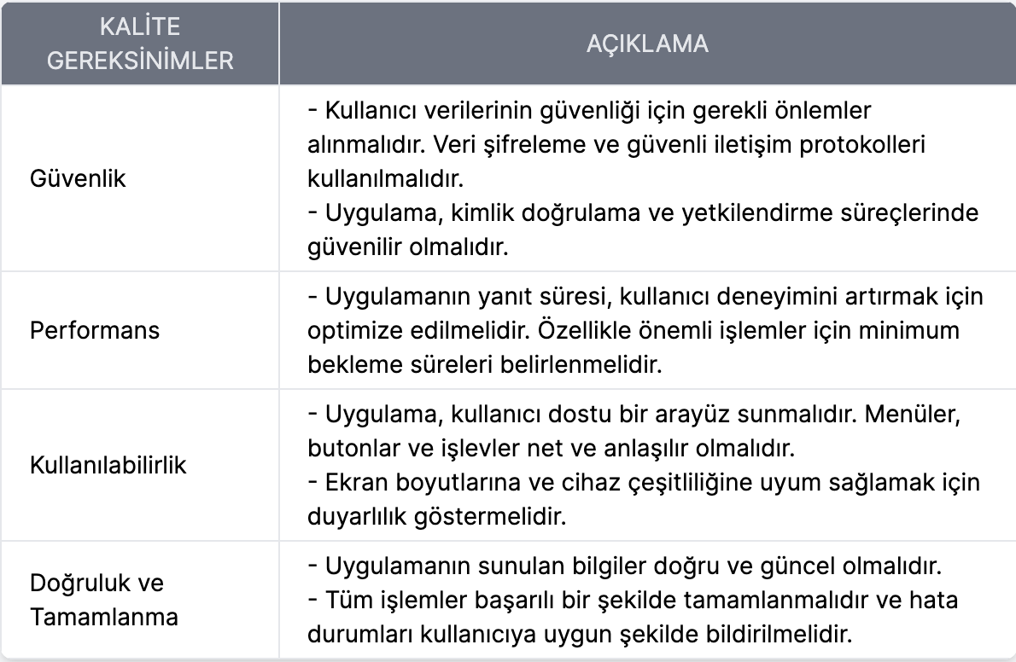
KALİTE GEREKSİNİMLERİ

Slide 17
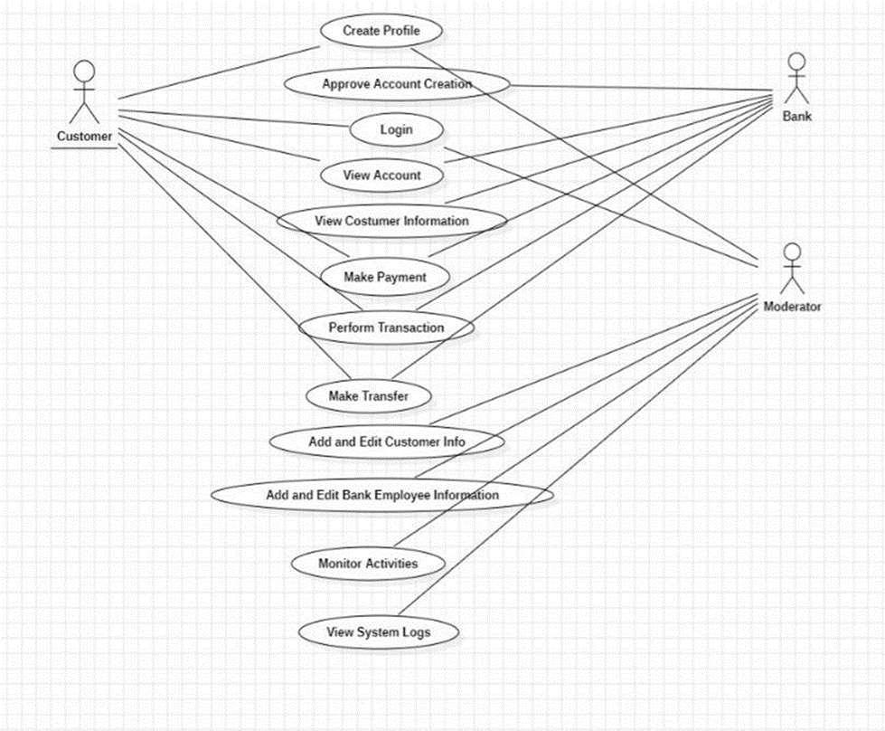
USECASE

Slide 18
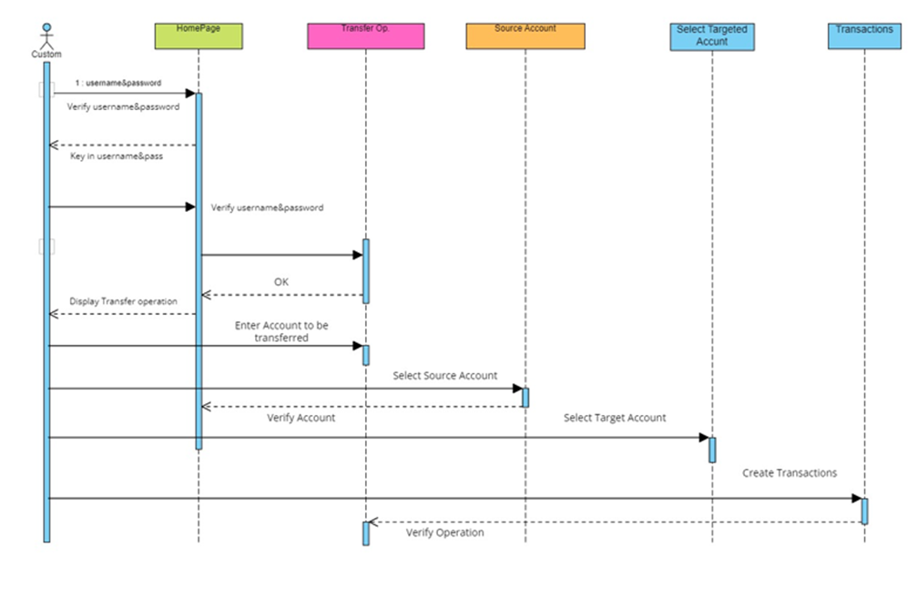
SEQUENCE DIAGRAM

Slide 19
SWOT analizi tablosu
Güçlü Yönler
Zayıf Yönler
İyi Tasarlanmış Kullanıcı AraYüzü
Piyasa Tutunabilirlik
Kaynak Dosyaların Kullanımı
Materyal Tasarım
Veri Tabanı Yönetimi
Güncel Teknolojilerin kullanılması
Sınırlı Platform Desteği
Tanıtım Eksikliği
İç Etkenler
Fırsatlar
Tehditler
Yeni Özelliklerin Eklenmesi
Çapraz Platform Desteği
Veri Analitiği Ve Kişiselleştirme
Yenilikçi Finansal Hizmetler
Rekabet
2. Güvenlik Endişeleri
3. Siyası ve Ekonomik Krizler
Dış Etkenler

Slide 20
RISK TABLOSU
Ana Ölçütler
1
Piyasadaki Yoğun Rekabet
6
Donanım Yazılım Uyumsuzluğu
2
Sponsor Bulma Olasılığı
7
Piyasa Tutunabilirlik
3
Reklam ve Pazarlama
8
Kullanıcı Dönüşleri
4
Teknolojik Değişimler
0
5
Finansal Hizmet Düzenlemeleri

Slide 21
RISK TABLOSU
Derecelendirme
nr. | Başlık | Etki (1~4) | Yüzde | Toplam
1 | Piyasadaki Yoğun Rekabet | 4 | 60 | 240
2 | Sponsor bulma olasılığı | 4 | 80 | 320
3 | Reklam ve Pazarlama | 3 | 70 | 210
4 | Teknolojik Değişimler | 2 | 90 | 180
5 | Finansal Hizmet Düzenlemeleri | 3 | 80 | 240
6 | Donanım Yazılım Uyumsuzluğu | 2 | 80 | 160
7 | Piyasa Tutunabilirlik | 2 | 80 | 160
8 | Kullanıcı Dönüşleri | 3 | 85 | 255
Uygulanabilirlik : |  |  |  | % 78,12

Slide 22
RISK TABLOSU
Sonuç
8
Etki Derecesi:
%
21,88
4. Çok etkili
3. Etkili
2. Az etkili
1. Çok az etkili
Başlık
%
78,12
Risk Oranı
Uygulanabilirlik

Slide 23
Piyasa ve Gider/Gelir Analizi
Ürünün Giderleri/Gelirleri (en kötü senaryo)
Toplam Gider: 5.500.000 ₺
Toplam Gelir: 48.000.000 ₺ - satış vergileri= 42.500.000 ₺
nr. | Başlık | Birim Satış Fiyatı | Total | G. Toplam
1 | Reklam Geliri |  | 2.000.000 (3 yıl) | 6.000.000 ₺
2 | Sponsor |  | 1.000.000 ₺ yıllık (3yıl) | 3.000.000 ₺
3 | Platform Ücretleri |  | 1.000.000 ₺ yıllık (3yıl) | 3.000.000 ₺
4 | Komisyon Ücretleri |  | 10.000.000 ₺ yıllık (3yıl) | 30.000.000 ₺
5 | Veri Lisanslama |  | 2.000.000 ₺ aylık (3yıl) | 6.000.000 ₺
Genel Toplam : |  |  |  | 48.000.000 ₺

Slide 24
Piyasa ve Gider/Gelir Analizi
Ürünün Giderleri/Gelirleri (en iyi senaryo)
Toplam Gider: 15.00.000 ₺
Toplam Gelir: 120.000.000 ₺ - satış vergileri= 95.000.000 ₺
Yurtdışı satışlara 1. yıldan başlanması planlanmaktadır.
nr. | Başlık | Birim Satış Fiyatı | Total | G. Toplam
1 | Reklam Geliri |  | 15.000.000 (3 yıl) | 45.000.000 ₺
2 | Sponsor |  | 10.000.000 ₺ yıllık (3yıl) | 30.000.000 ₺
3 | Platform Ücretleri |  | 4.000.000 ₺ yıllık (3yıl) | 12.000.000 ₺
4 | Komisyon Ücretleri |  | 5.000.000 ₺ yıllık (3yıl) | 15.000.000 ₺
5 | Veri Lisanslama |  | 6.000.000 ₺ aylık (3yıl) | 18.000.000 ₺
Genel Toplam : |  |  |  | 120.000.000 ₺

Slide 25
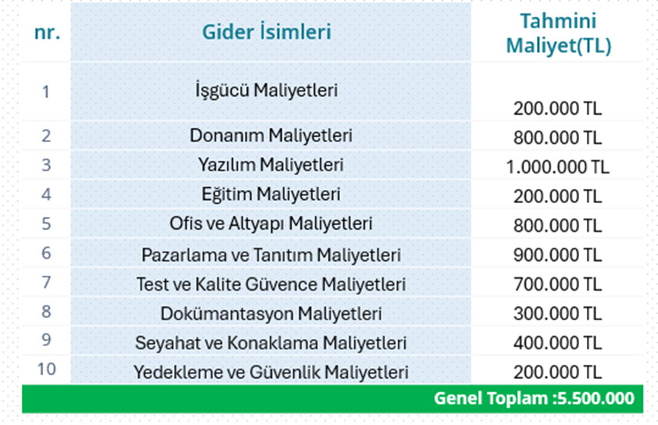
GİDER TABLOSU

Slide 26
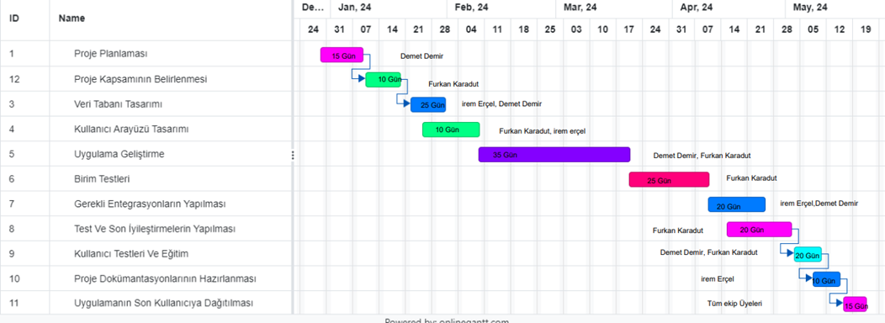
MS PROJECT

Slide 27

TEŞEKKÜRLER…

